Slide 1




Thứ … ngày … tháng … năm …

Slide 2

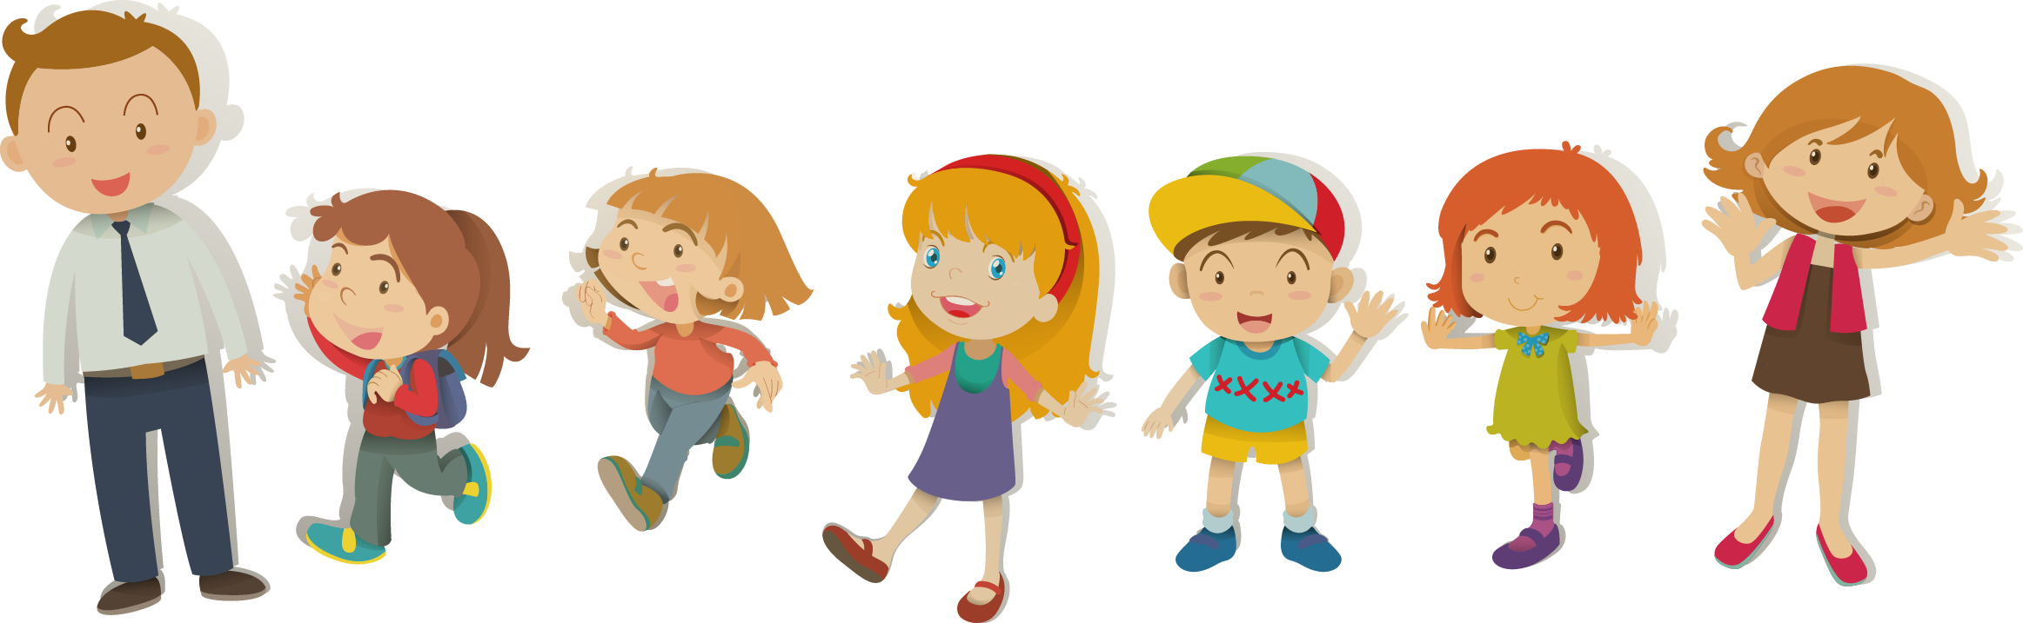

Slide 3



RUNG CHUÔNG VÀNG

Slide 4

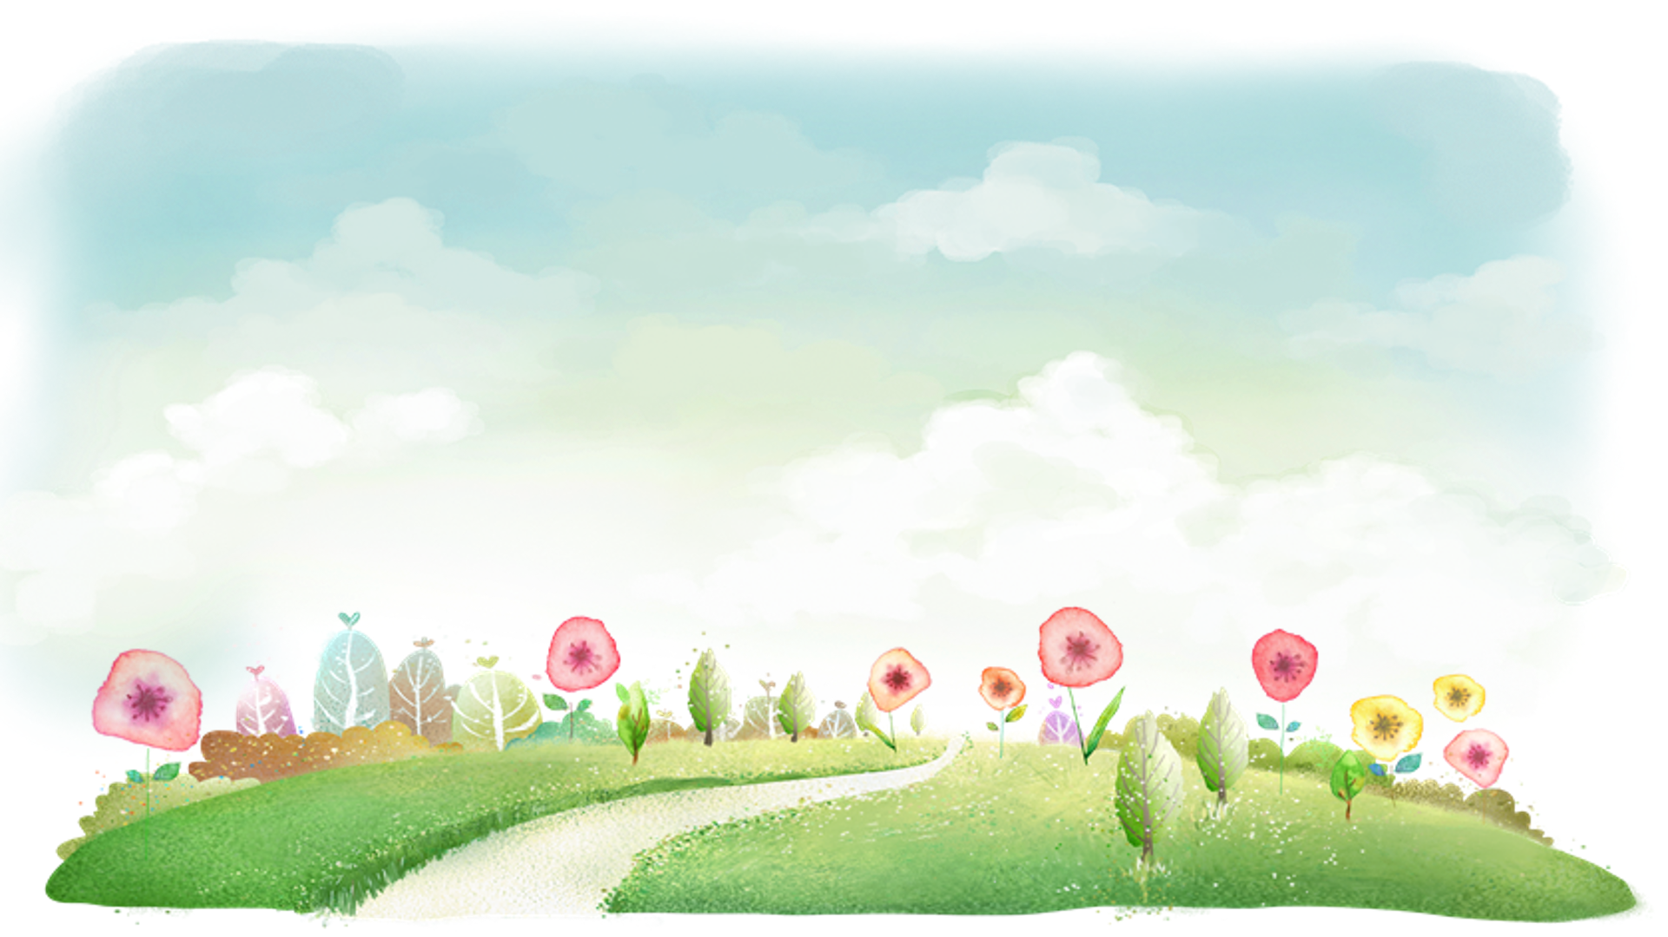




Chúng ta có thể ra ngoài vui chơi khi
thời tiết như thế nào?
Câu 1
Có nắng gắt
A
Có gió nhẹ, mát mẻ
B
Có mưa to, gió lớn
c

Slide 5
Khi trời có gió mạnh kèm
theo going lốc chúng ta
nên làm gì?
Câu 2
Ra ngoài chơi
A
Trú dưới gốc cây
B
c
Không nên ra ngoài

Slide 6
Em cần theo dõi thông
tin chính xác về dự báo
thời tiết ở đâu?
Câu 3
Chương trình dự báo thời tiết
A
Nhìn lên bầu trời
B
Hỏi bố mẹ
c

Slide 7




Slide 8

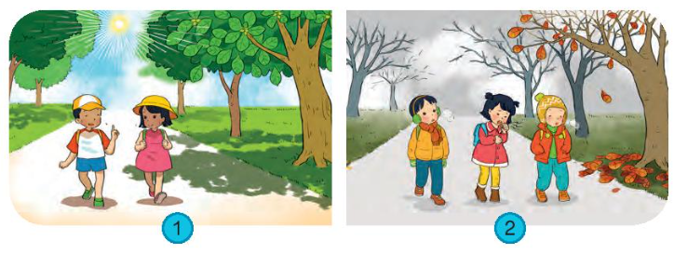
Hình nào dưới đây cho biết trời nóng, lạnh? Vì sao em lựa chọn như vậy?

Slide 9
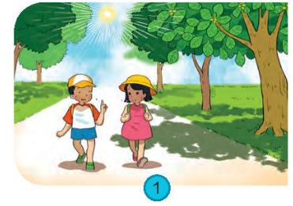
Bầu trời trong xanh,
nắng chói chang
Mặc quần áo cộc tay,
mát mẻ
Đội mũ, nón
Đổ nhiều mồ hôi
Trời nóng

Slide 10
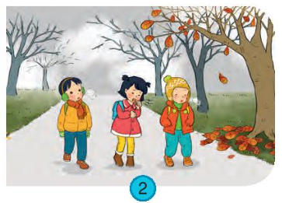
Bầu trời xám xịt, cây cối
khẳng khiu, trụi lá
Mặc quần áo dài tay,
dày, ấm
Đội mũ len,
quàng khăn, đi tất
Thở ra khói
Trời lạnh

Slide 11

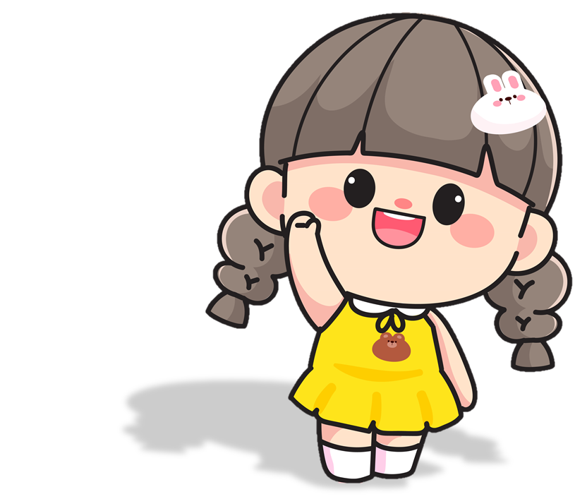
Cần chú ý, quan sát, nhận biết các dấu hiệu thời tiết và lựa chọn trang phục phù hợp để bảo vệ sức khoẻ.

Slide 12

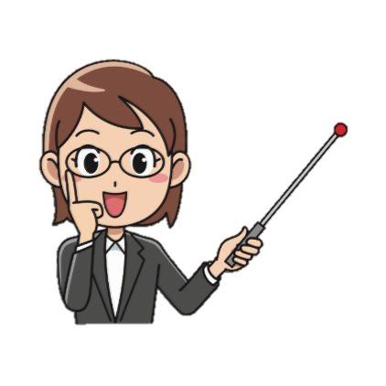





Thời tiết hôm nay thế nào (nóng, lạnh, nắng mưa)?
Em có mặc trang phục phù hợp không?

Slide 13


Slide 14
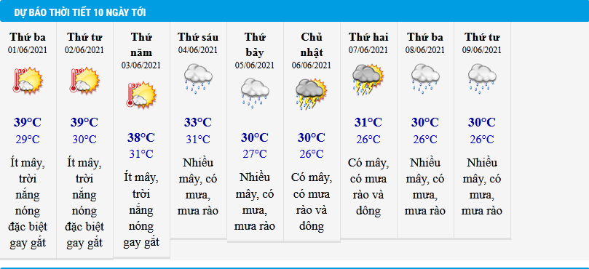
Đóng vai người dẫn chương trình dự báo thời tiết

Slide 15


Slide 16



Slide 17

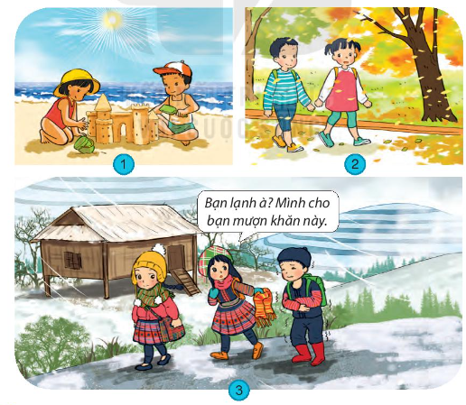
Cần mặc như thế nào cho hợp với thời tiết? Vì sao?

Slide 18
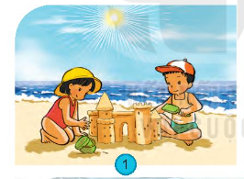
Mùa hè khi chơi ở biển, em nên mặc trang phục mát mẻ và đội nón mũ để bảo cơ thể.

Slide 19
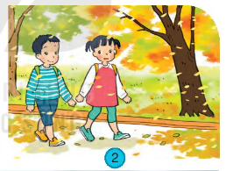
Khi mùa thu, trời se se lạnh em nên mặc trang phục dài tay mỏng nhẹ.

Slide 20
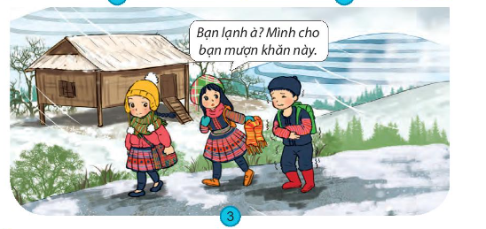
Khi mùa đông, các em nên mặc quần áo ấm, đội mũ, đi tất để giữ ấm cơ thể.

Slide 21
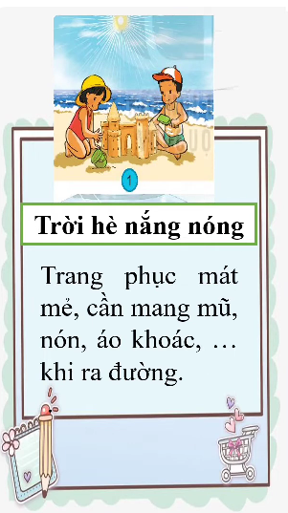



Slide 22
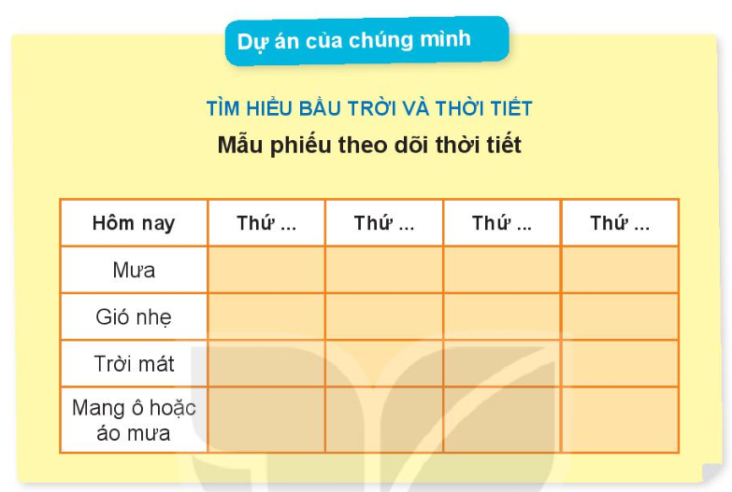
2. Theo dõi thời tiết trong tuần và hoàn thành phiếu

Slide 23
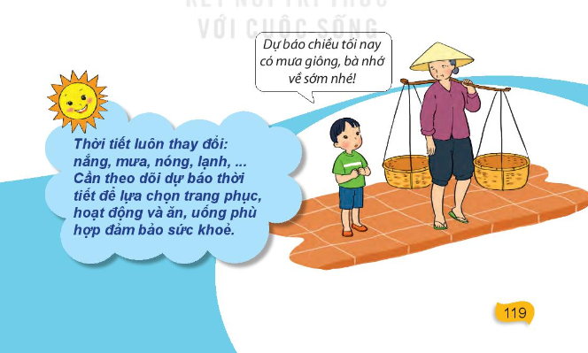

Slide 24


Slide 25


Chân thành cảm Quý Thầy Cô đã yêu thích, tin tưởng và ủng hộ Hương Thảo – Zalo 0972115126!
Mong rằng tài liệu này sẽ giúp Quý Thầy Cô gặt hái được nhiều thành công trong sự nghiệp trồng người.
Để biết thêm nhiều tài nguyên hay các bạn hãy truy cập Facebook: https://www.facebook.com/huongthaoGADT

